Slide 1

アイスブレイク
長方形から正三角形を作る

Slide 2
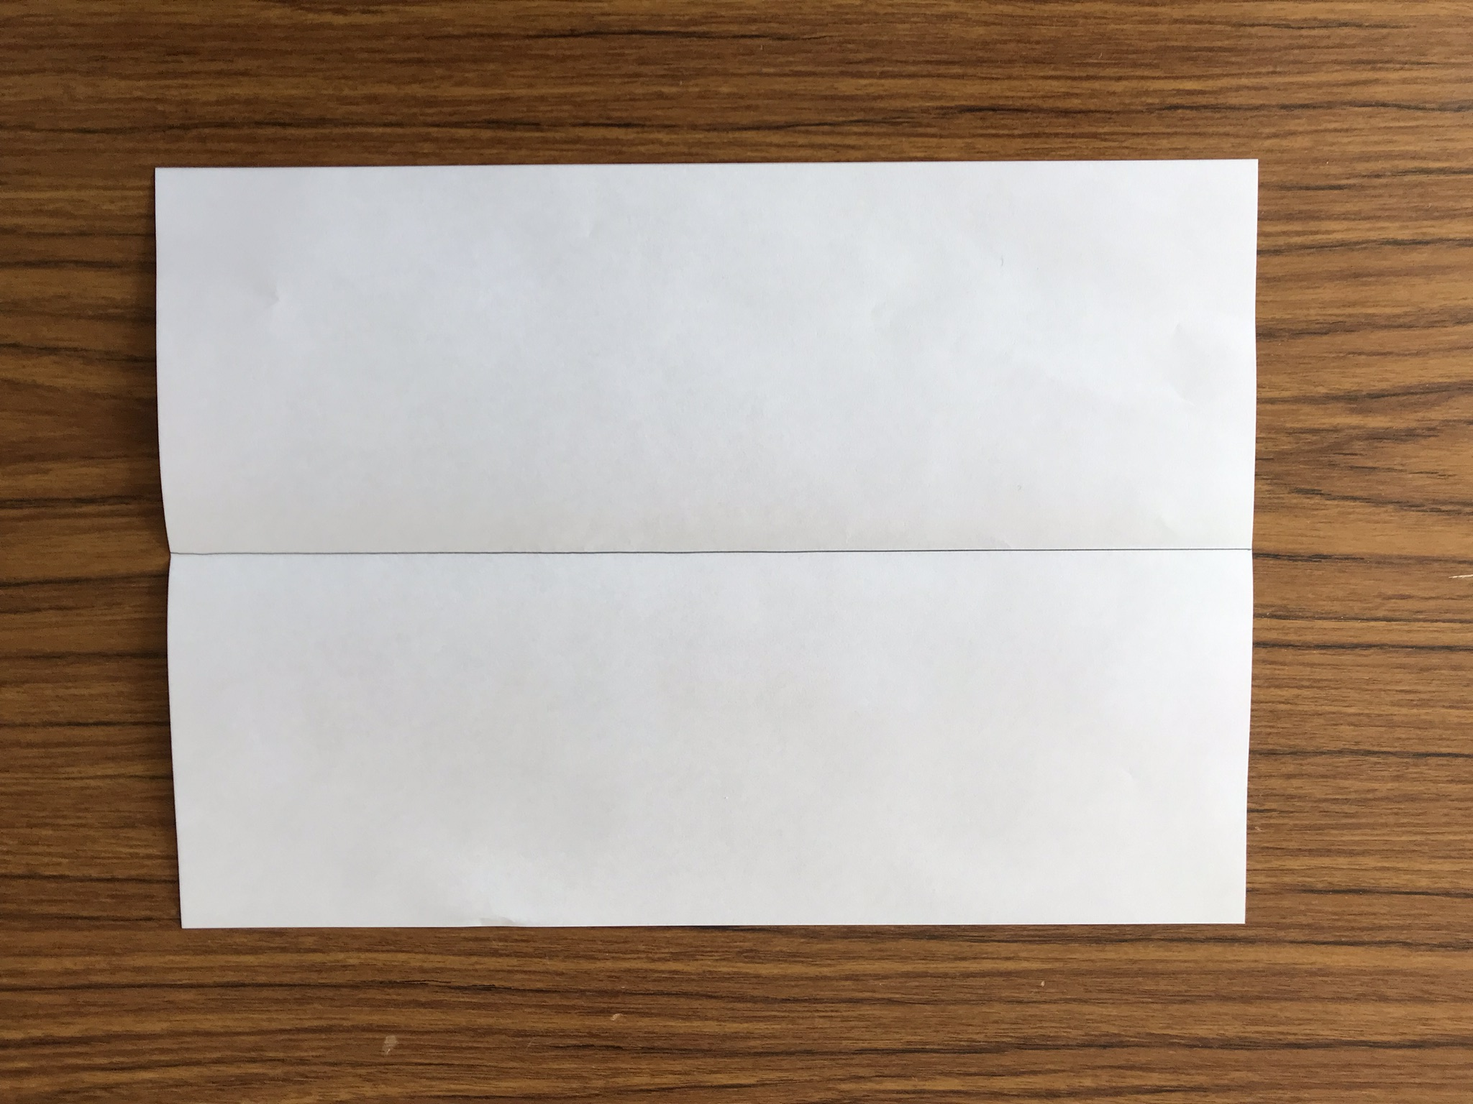
Ａ４用紙を横にして２つに折って写真のように中央線をつけます。

Slide 3
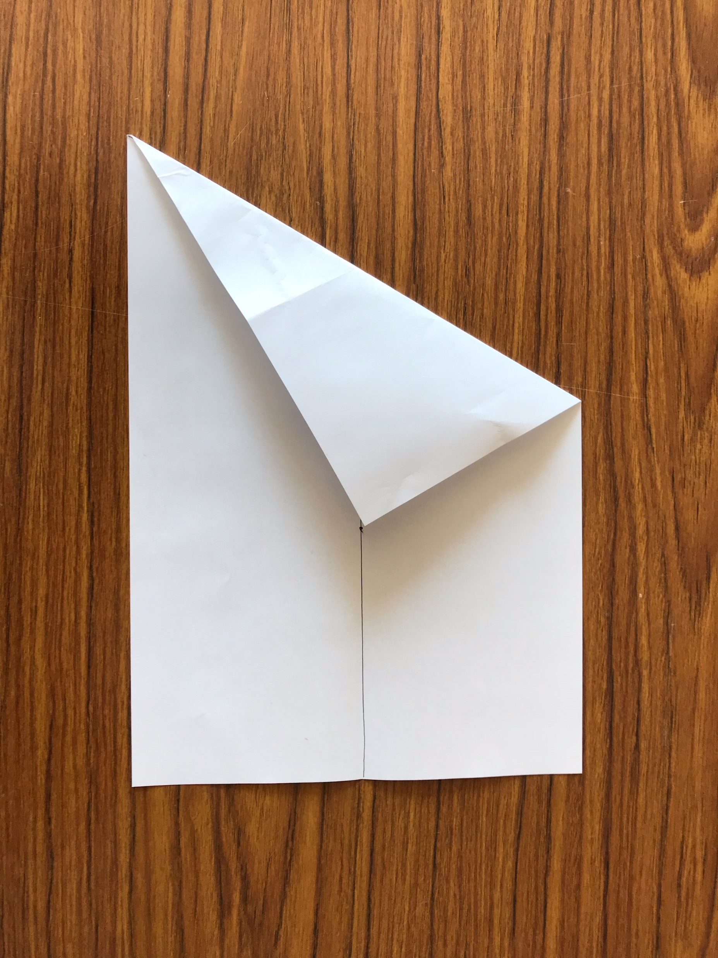
左上の角を中央線上に置いて、右下の角がきれいに尖るように折ります。

Slide 4
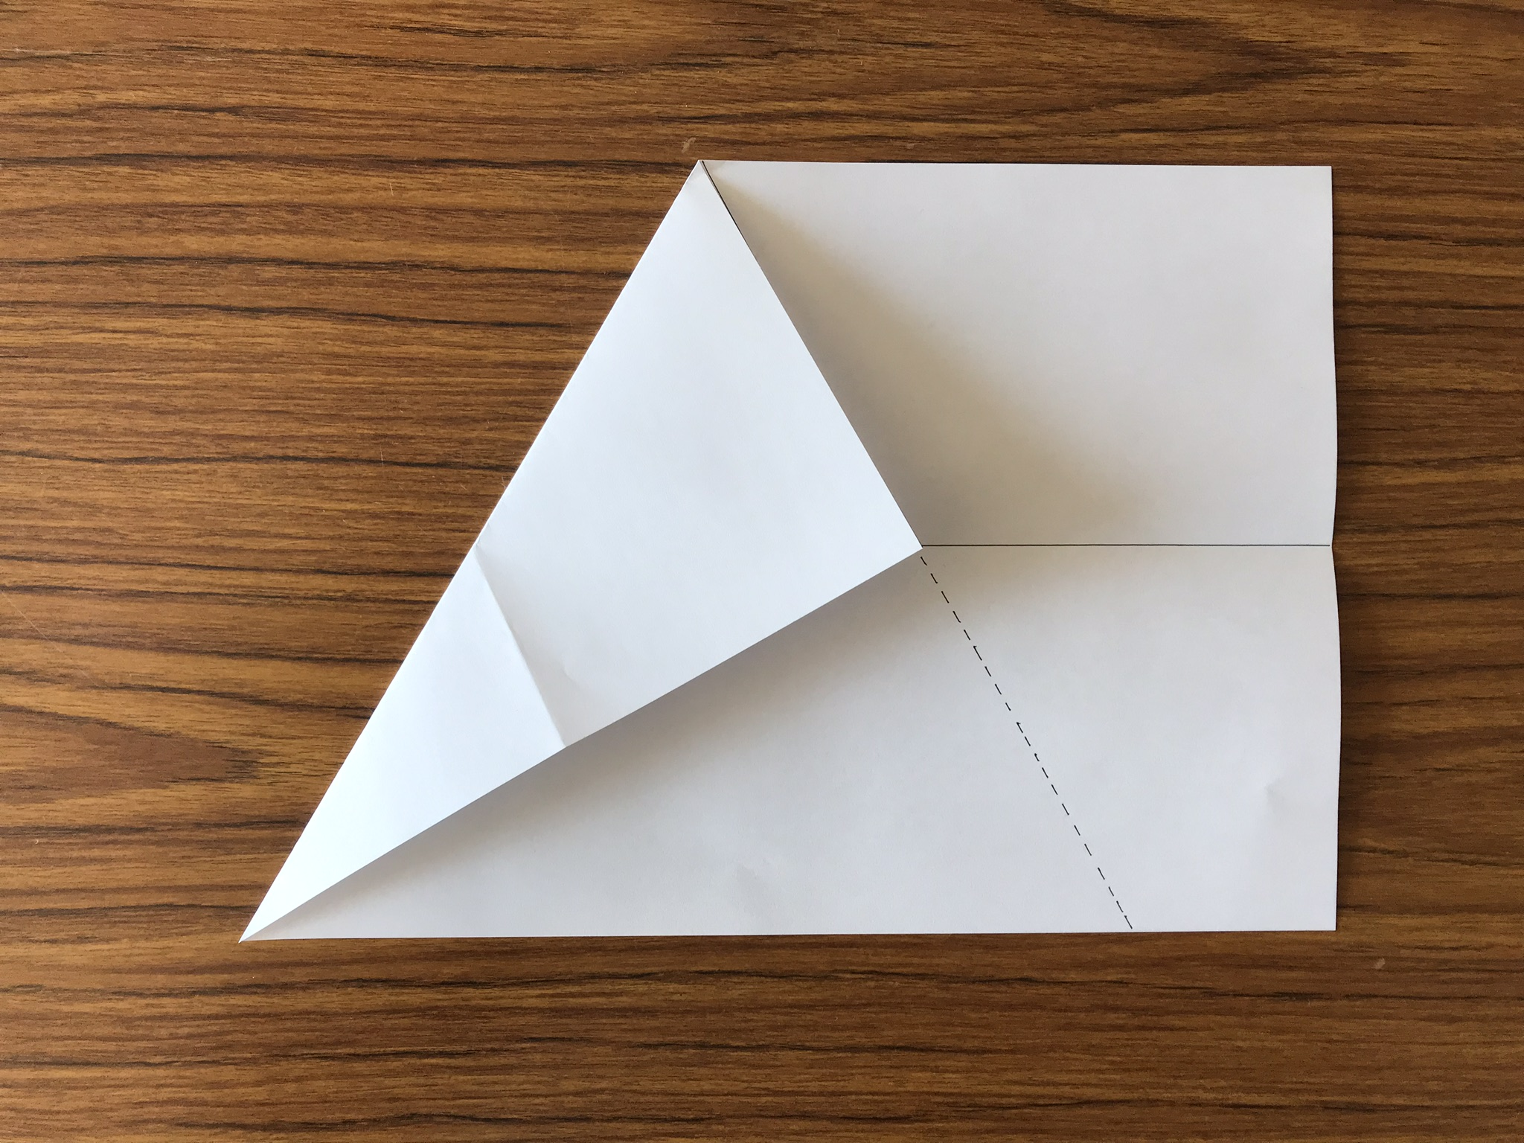
写真のように点線を引くと、左に三角形ができます。
これが正三角形になります。

Slide 5
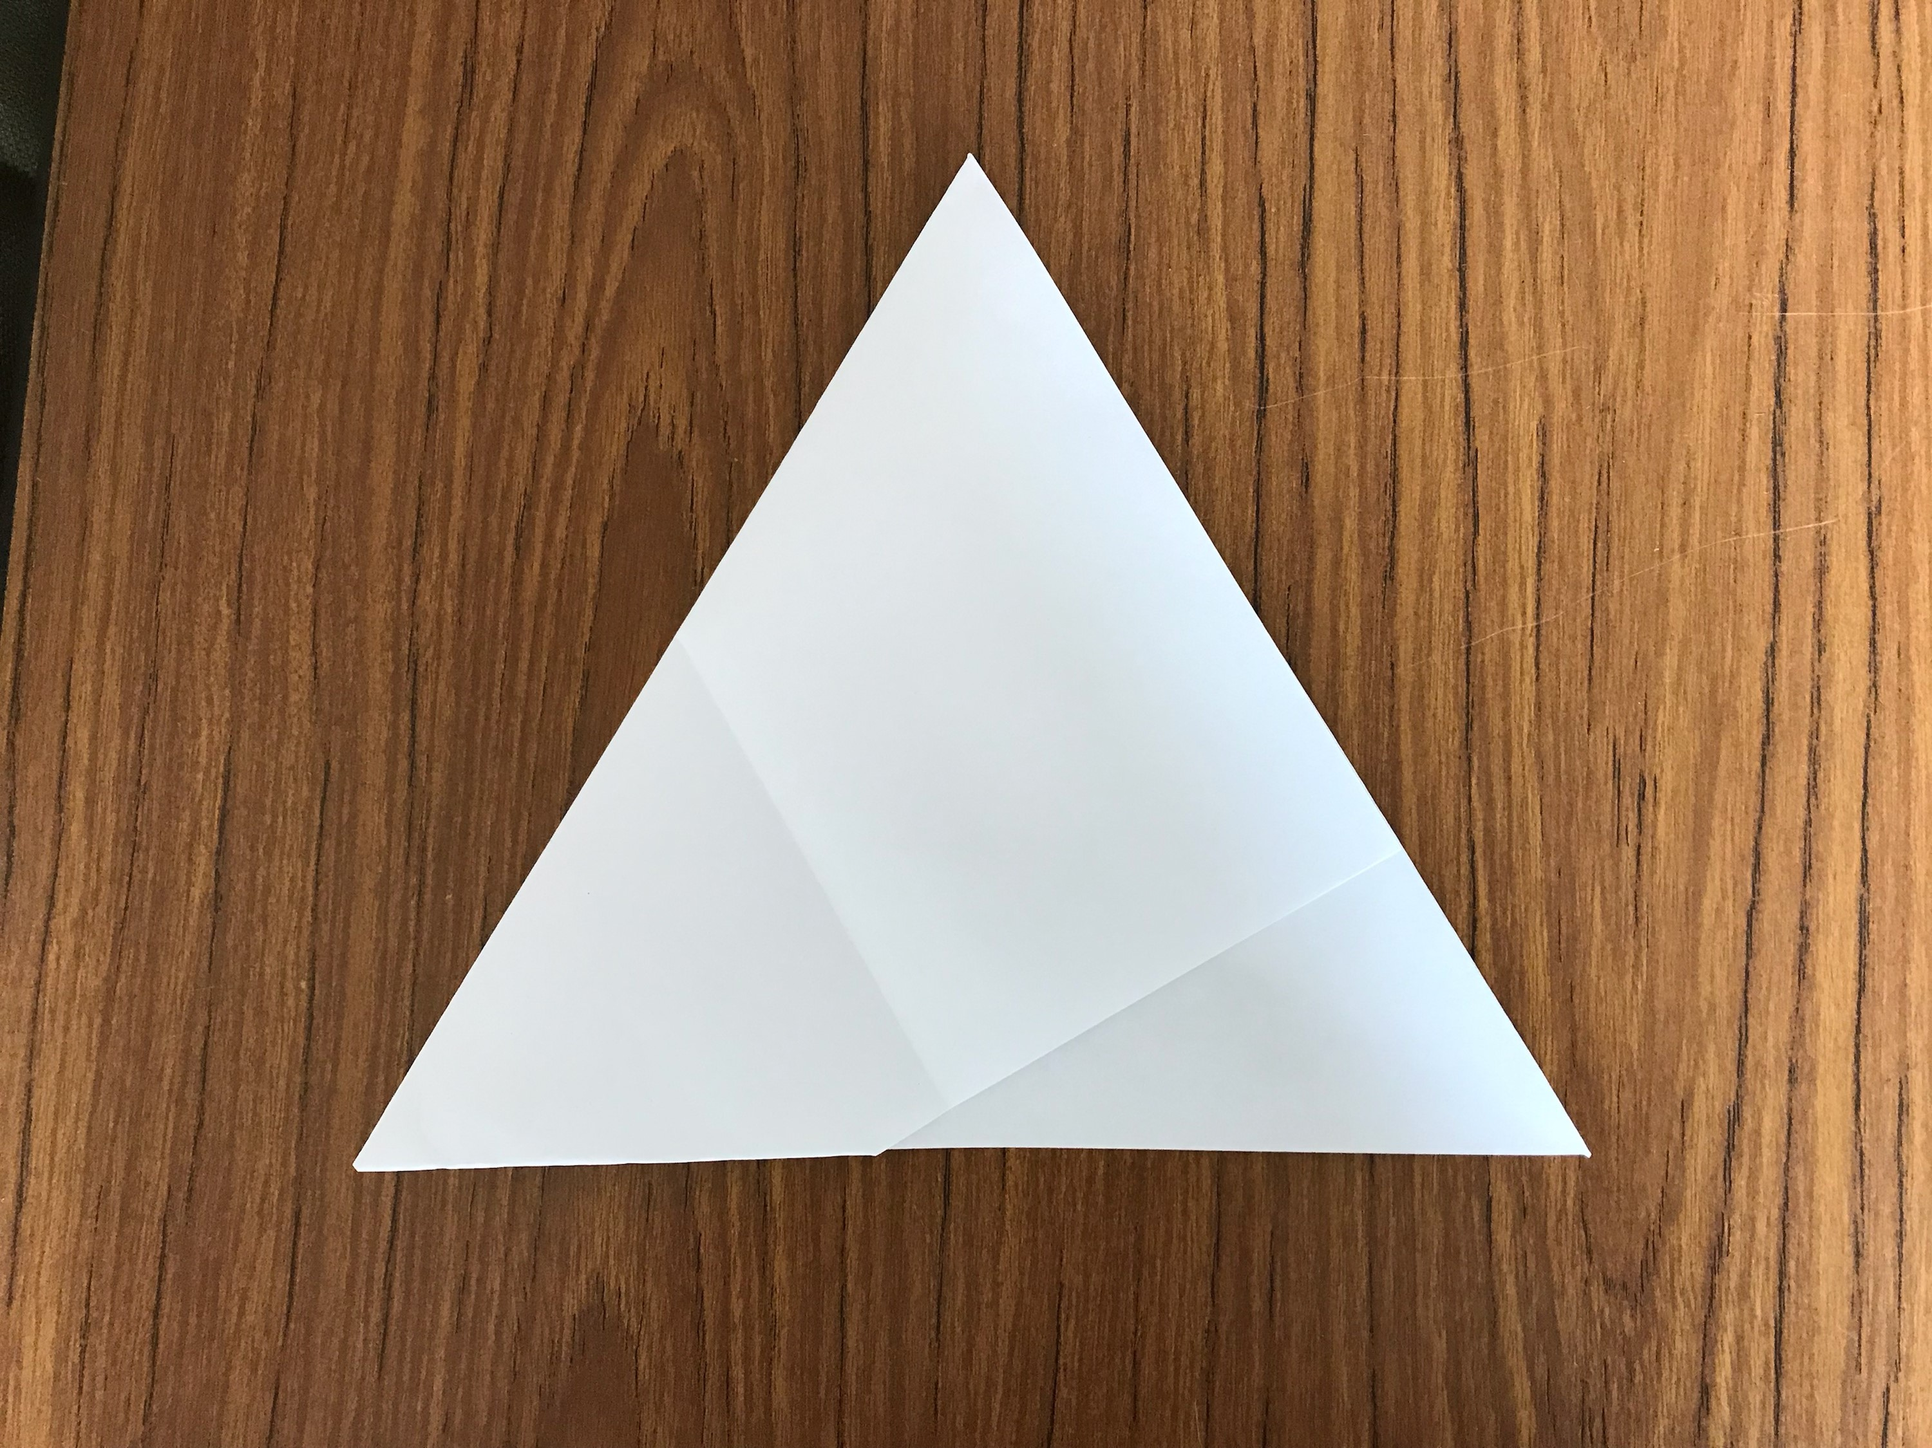
余計なところを後ろに折って三角形をつくります。
目分量による手作業なので、いくらかのズレは生じますが、
折って各辺をあわせてみれば、３辺が同じ長さの正三角形であると分かります。

Slide 6
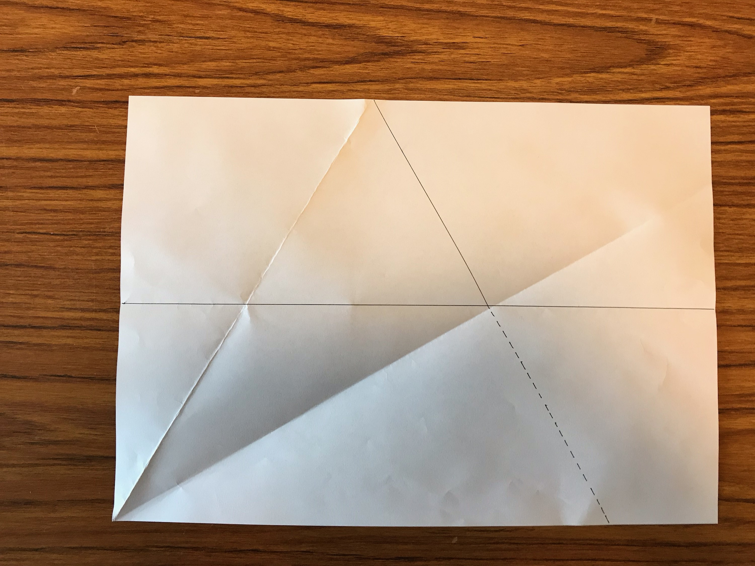
なぜ正三角形と言えるのか？
それを証明するには、
中学校の数学の授業で習ったような解説が必要となります。
関心のある方は考えてみて下さい！
ポイント
左下の３つの角が等しく３０度であるこ
とを証明すればよいのです。

Slide 7
お疲れ様でした。

